Slide 1
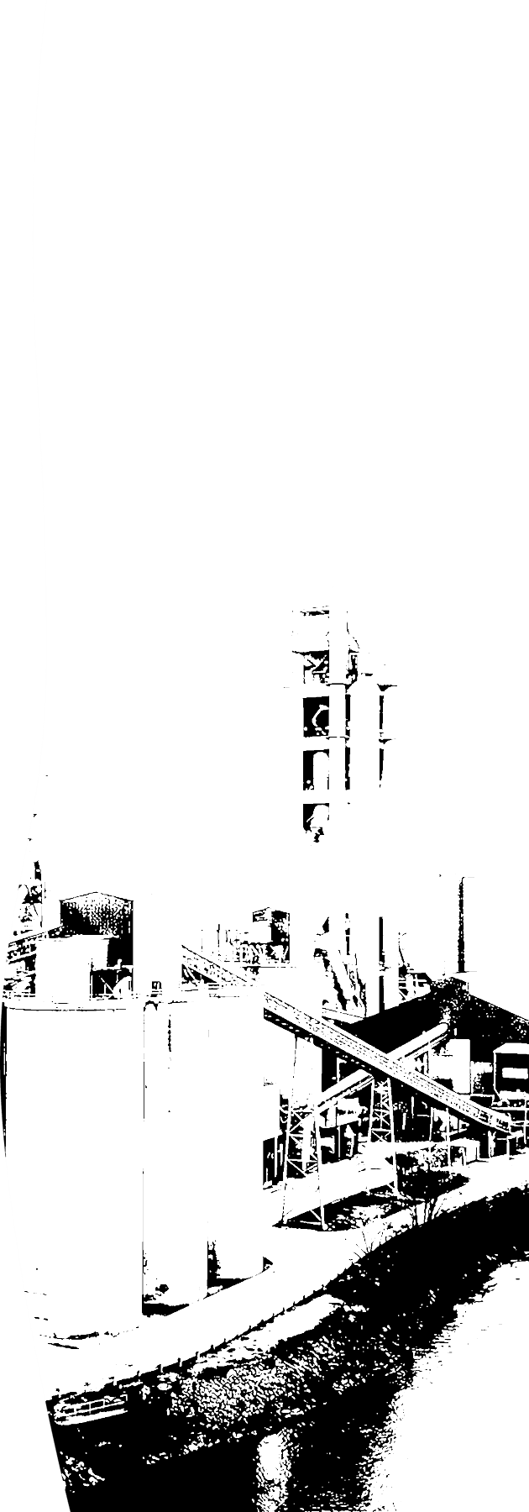
환경공학과 김대근 교수
[한일시멘트] 특허 기술 매각 라이선스 제안
혼합재 증대·혼합시멘트 확대 공정 대응
가스상 오염물질 전기화학적 직접 분해 기술
등록특허: KR 10-2715520
기술 주제: 고체 전해질 기반 전기화학셀을 이용한 가스상 오염물질 직접 분해

Slide 2
기술 개요
본 기술은 고체 전해질 기반 전기화학셀을 이용하여, 배출가스 중 오염물질을 가스상에서 직접 전기화학적으로 분해하는 기술입니다.
핵심 구성 요소
특허는 단순한 흡착·흡수·연소 후처리 방식이 아니라, 캐소드 / 애노드, 멤브레인을 포함하는 고체 전해질, 이종 금속 전자매개체를 포함하는 전극으로 구성된 전기화학 셀 구조를 통해, 기체–고체 전기화학 반응으로 오염물질을 분해하는 방식을 권리화하고 있습니다.
캐소드 / 애노드
멤브레인을 포함하는 고체 전해질
이종 금속 전자매개체를 포함하는 전극
본 기술은 특히 휘발성 유기화합물(VOCs) 등 혼합재·대체원료 사용 과정에서 발생 가능성이 높은 가스상 오염물질을 직접 처리하는 데 초점을 두고 있습니다.

Slide 3
한일시멘트 기술 수요와의 직접적 연결성
한일시멘트의 2025년 민간 R&D 수요는 다음과 같이 요약됩니다.
클링커 사용량 저감
혼합시멘트 확대
품질·공정 안정성
KS 기준 개정
혼합재 증대를 위한 기술 개발
대규모 실증 및 표준화 추진
다양한 혼합재 적용 시 확보
장기 내구성 검증 진행
혼합재 비중이 증가할수록, 시멘트 제조 공정에서는 다음과 같은 새로운 관리 포인트가 자연스럽게 발생합니다.
혼합재 전처리·분쇄·혼합 과정에서의 배출가스 조성 변화
기존 클링커 중심 공정과 다른 유기계 성분(VOCs 등) 발생 가능성
장기 실증 과정에서의 배출물 관리·환경 규제 대응 필요성
본 특허는 바로 이 지점에서, 혼합재 확대 과정에서 발생하는 가스상 오염물질을 공정 외부로 배출하기 전에 직접 분해·저감할 수 있는 기술 옵션을 제공합니다.

Slide 4

청구항 구조 및 실시 가능성
청구항 구조 요약 (핵심 포인트)
구조 + 방법 청구항에 따른 실시 가능성
한일시멘트가 향후 다음과 같은 방향으로 기술 개발·실증을 진행할 경우,
▷ 장치(구조) 청구항
혼합재 비중 확대
다양한 혼합재(고로슬래그, 플라이애시, 석회석미분말 외 신규 혼합재) 적용
공정 안정성 및 장기 내구성 확보를 위한 배출물 관리
배출가스 중 유기계 성분 저감 기술 도입
고체 전해질(멤브레인 포함)
캐소드 / 애노드
이종 금속 전자매개체를 포함하는 전극
가스상 오염물질이 통과·접촉하는 셀 구조
그 과정에서 전기화학적 방식으로 가스상 오염물질을 처리하게 되면, 장비의 형태와 무관하게 본 특허의 방법 청구항이 실시되는 구조가 될 가능성이 있습니다.
▷ 방법 청구항 (중요)
본 특허는 위 구조를 이용하여 가스상 오염물질을 전기화학적으로 분해하는 방법을 명확히 권리 범위에 포함합니다.
이는 본 특허가 ▶ "어떤 장치를 썼는가"가 아니라 ▶ "어떤 방식으로 배출가스를 처리했는가"를 기준으로 권리 범위가 문제될 수 있음을 의미하는 것입니다.
즉, 권리는 특정 장비의 외형이나 명칭이 아니라 혼합재 확대 공정에서 채택되는 '오염물질 처리 방식' 자체까지 포섭합니다..

Slide 5

기존 기술 대비 차별성 및 전략적 의미
구분
기존 혼합시멘트 공정 대응
본 특허
배출가스 처리
흡착·흡수·연소 보조
전기화학적 직접 분해
반응 메커니즘
물리·화학적 제거
기체–고체 전기반응
공정 영향
2차 부산물·관리 부담 추가
부산물 최소화
권리 구조
장치 중심
구조 + 방법 동시 보호
본 특허는 혼합재 증대처럼 공정 변수와 배출 특성이 다양해지는 환경에서 적용 가능한 범용적 배출가스 처리 구조를 제시합니다.
한일시멘트 관점의 전략적 의미
환경 리스크 관리
FTO 리스크 제거
혼합재 확대 실증 과정에서의 환경 리스크 관리 옵션 확보
장기 실증·표준화 단계에서의 자유실시(FTO) 리스크 사전 제거
IP 안정성 확보
기반 특허 선점
KS 기준 개정 및 신규 혼합시멘트 상용화 시 IP 안정성 확보
향후 다양한 혼합재 적용 확대에 대비한 기반 특허 선점
즉, 본 특허는 "혼합재 확대를 위한 핵심 제조기술"이라기보다는, 혼합재 확대가 진행될수록 중요해지는
배출가스 처리·환경 대응 영역의 기반 IP로 기능할 것입니다.

Slide 6
기술 성숙도 및 협력 구조
기술 성숙도 및 활용 가능 단계
결론 메시지
기술 성숙도(TRL): 구조 및 작동 원리가 확립된 상태에서, 실험·실증 기반 공정 적용을 검토할 수 있는 단계
활용 단계: ▸ Lab / Pilot 실증 ▸ 혼합시멘트 대량생산 실증 ▸ 정부 과제 및 KS 기준 개정 연계 연구
혼합재를 늘릴수록, 배출가스
관리 방식은 더 중요해집니다.
협력 및 이전 가능 구조
이 특허는 혼합재 확대 공정에서 어떤 방식으로 오염물질을 처리할 것인가에 대한 선택지를 안정적으로 만들어 주는 권리입니다.
한일시멘트의 실증·표준화 중심 전략에 적합한 선택지는 다음과 같습니다.
01
실시권(라이선스)
혼합재 확대 공정에서의 배출가스 처리용
문의
02
서울과학기술대학교 산학협력단 기술사업화본부
공동개발 + 후속특허 공동확보
한웅진📞 02-970-9147
✉ woongjin@seoultech.ac.kr
실제 혼합재 조성·공정 조건 반영
03
오진석☎ 02-970-9247
✉ 95527@seoultech.ac.kr
사전 IP 정리 목적의 권리 확보
장기 실증 및 상용화 과정의 IP 불확실성 제거

